Slide 1
동양미래대학교
보이스 피싱
대상 파악 및 원인 분석
Voice phishing
정상수 팀

Slide 2
목차
CONTENTS
1
2
3
분석 절차
분석 & 결과
결론
&
예방방안

Slide 3



분석목적
Analysis
갈수록 진화되는 수법
지능화 되는 수법
예방 방안
날이 갈수록 보이스 피싱
수법이 진화 하고 있음
과거 단순 전화 사기를 넘어
개인정보 탈취를 통해 피해자 명의로 비대면 대출을 받는 등 전반적인 금융사기로
지능화되는 모습을 보임
데이터분석을 통해 보이스피싱의
피해 대상이 되는
인구 유형을 파악해
예방방안을 찾아보고자 함

Slide 4
01
분석 절차
STEP 4
STEP 3
데이터 시각화
STEP 2
데이터 전처리
STEP 1
데이터 추출
데이터 수집

Slide 5
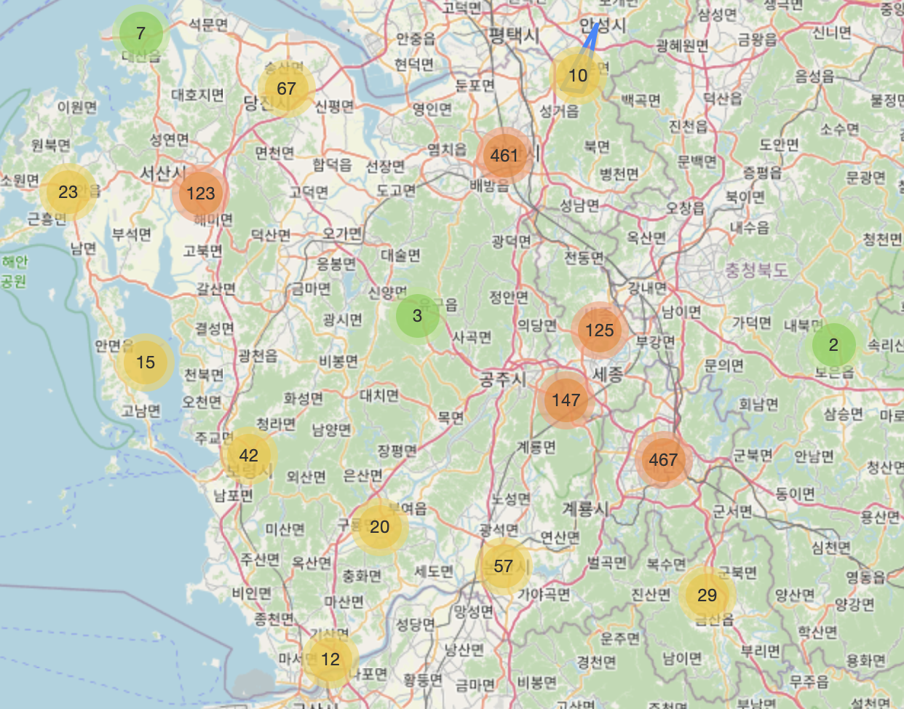
02
분석
2020년 지역별 보이스피싱 발생 빈도 높은 곳
충청남도
- 천안
대전
- 중촌동
세종
- 아름동
- 한솔동

Slide 6
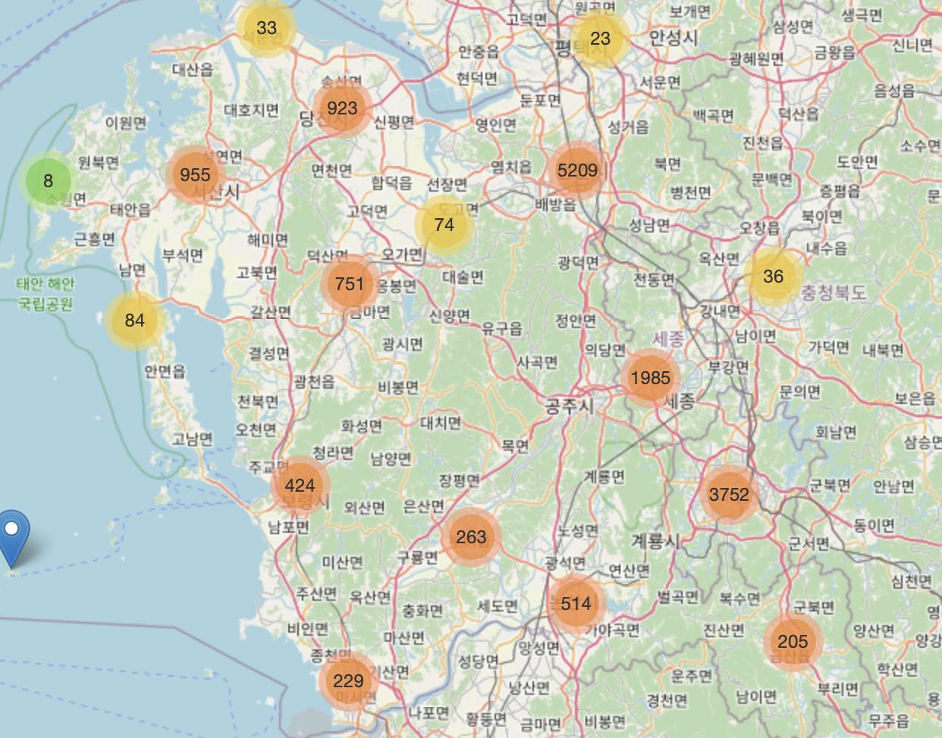
02
분석
2021년 지역별 보이스피싱 발생 빈도 높은 곳
충청남도
- 천안
대전
- 중촌동
세종
- 아름동
- 도담동

Slide 7
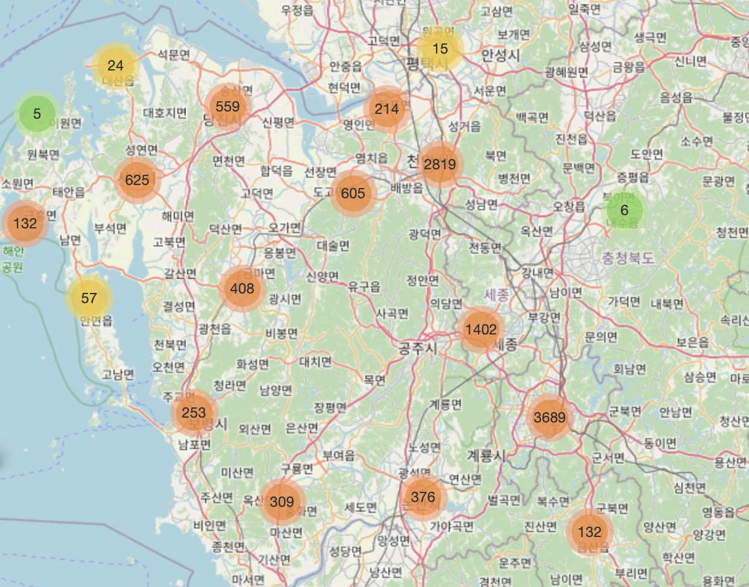
02
분석
2022년 지역별 보이스피싱 발생 빈도 높은 곳
충청남도
- 천안
대전
- 중촌동
세종
- 아름동
- 한솔동

Slide 8
02
분석 결과
지역별로 발생 빈도가 높은 곳은
2020년부터 2022년 까지 거의 유사함
보이스피싱 피해 발생 빈도가 높았던 곳이
유사하게 다음해에도 높은 발생 빈도를 보이는 것으로 생각해 볼 수 있음

Slide 9
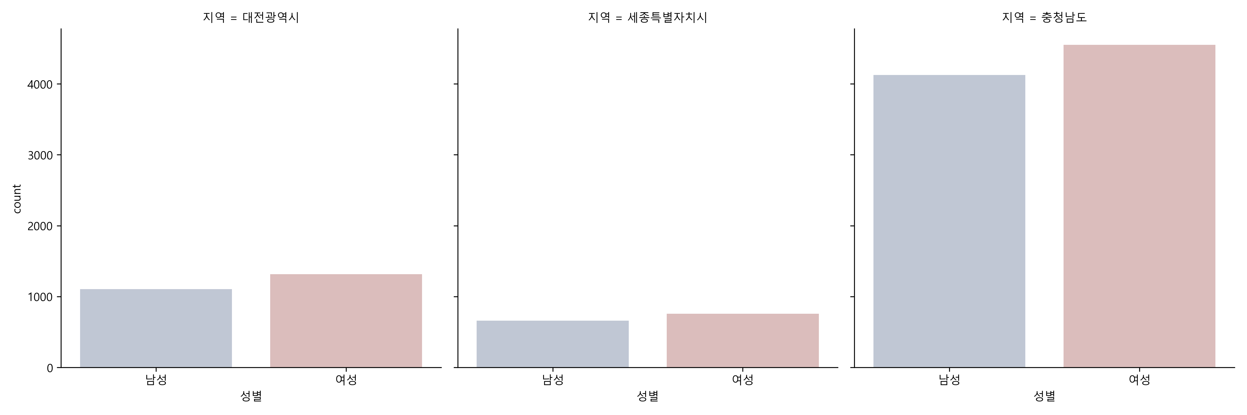
02
분석
충청남도 > 대전광역시 > 세종특별자치시 순으로 보이스 피싱 접수 빈도가 높음
세 지역 모두 여성이 남성보다 보이스 피싱 피해 접수를 더 많이 하였음

Slide 10
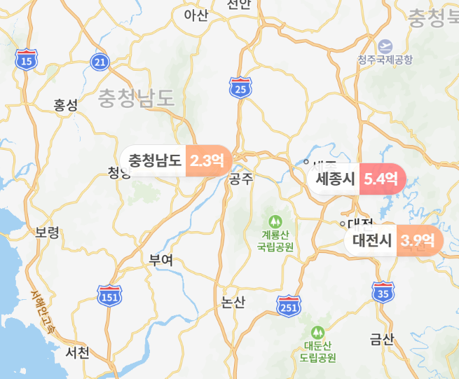
추가 자료 조사
아파트 월세 / 전세 / 매매 평균이 높은 지역은
세종시 > 대전시 > 충청남도 순으로 보임

Slide 11
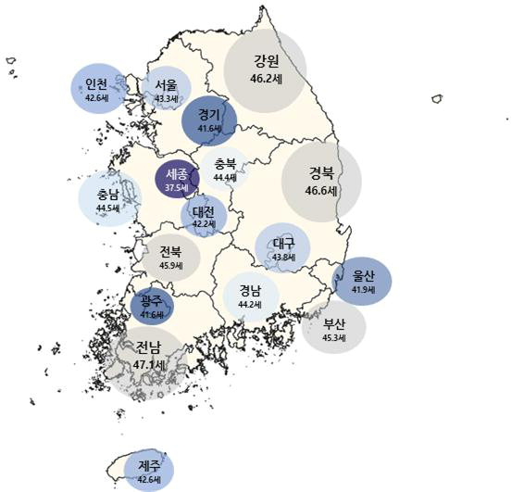
추가 자료 조사
충남 > 대전 > 세종 순으로 평균 연령대가 높음

Slide 12
02
분석 결과
아파트 월세 / 전세 / 매매 평균이 높은 지역 : 충남 < 대전 < 세종
평균 연령대가 높은 지역 : 세종 < 대전 < 충남
충남 > 대전 > 세종 순으로
보이스 피싱 접수 빈도가 높음

Slide 13


02
분석 결과
부동산 시세가 낮거나 연령대가 높은 지역에
보이스 피싱 피해가 더 많이 발생하는 것으로
생각해 볼 수 있음

Slide 14
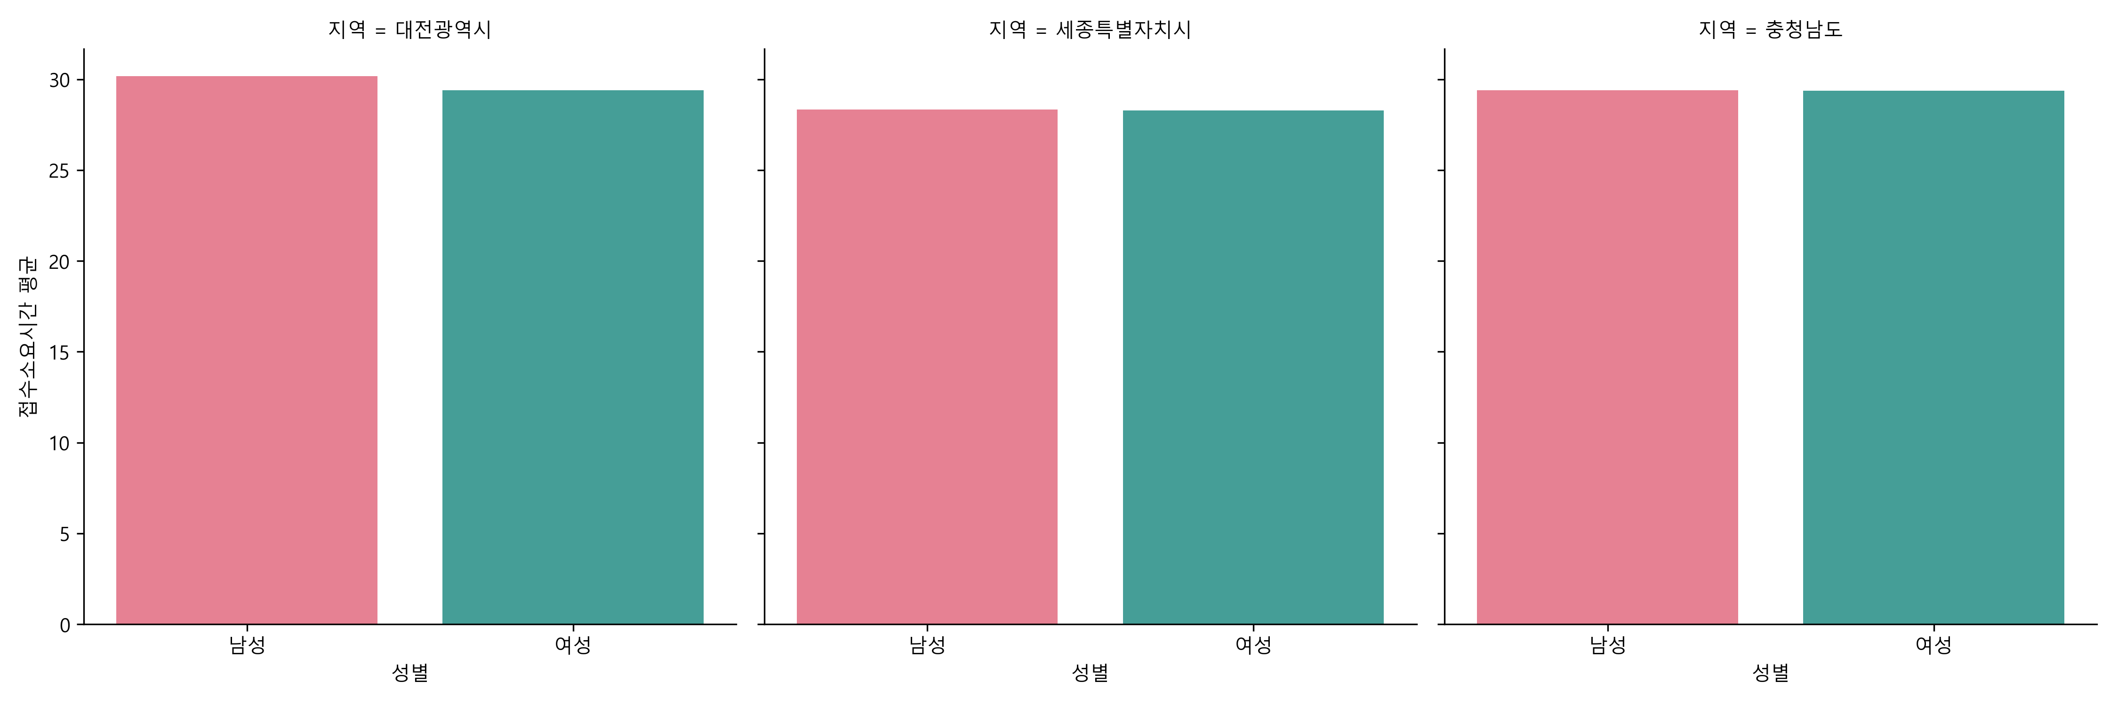
02
분석
성별에 따라 접수 완료까지의 소요시간 간의 차이가 있는지 분석
-> 남성과 여성 모두 평균 소요시간 29분 정도로 차이가 없는 것으로 확인됨

Slide 15
02
분석 결과
성별에 따른 접수 건수는 차이를 보였으나
성별과 접수 소요 시간 간의 상관관계는 없는 것으로 보임
여성이 남성보다 보이스피싱 사건 접수가 많은 원인 에 대하여 추가적인 원인 조사가 필요해 보임

Slide 16
최종 분석 결과
보이스피싱 발생 빈도가 높았던 곳이 다음해에도 높은 발생 빈도를 보임
부동산 시세가 낮거나 평균 연령이 높은 지역일 수록 보이스피싱 발생 빈도가 높음
여성이 남성보다 접수 건수가 더 많음

Slide 17
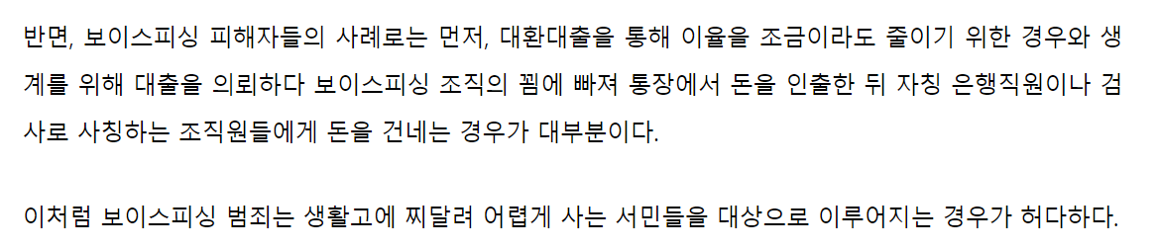
03
결론
피해대상이 대부분 서민층이라는 특징을 가지고 있다. 서민층의 경우 생각하지 않은 이익에 대한 유혹 이 크기 때문에 범죄자들의 유혹에 넘어갈 가능성이 높기 때문이다.
출처 : 보이스피싱의 예방과 대책마련을 위한 연구_논문
부동산 시세가 낮은 지역일 수록 생활고에 시달려
유혹에 취약한 경향을 보이기 때문에 보이스피싱 범죄의 대상이 되는 것으로 파악됨

Slide 18
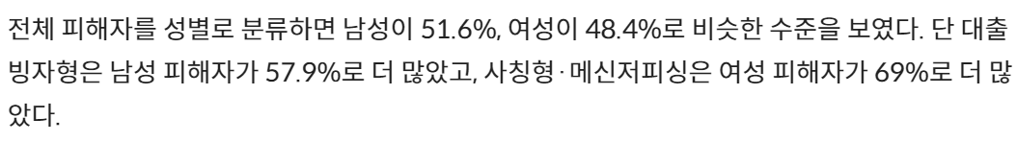
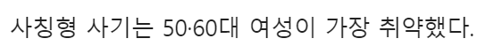
03
결론
여성의 사건 접수 건수가 더 많은 원인은 최근 사칭형 사기가 증가하면서
사칭형 사기에 더 취약한 여성의 피해 빈도가 더 높아진 것으로 파악됨

Slide 19

03
최종 결론
<보이스피싱 피해대상>
최근 사칭형 사기가 증가
=여성 피해자 증가
고령의 나이를 가진 사람
경제적 여유가 부족한 사람

Slide 20
03
예방방안
새로운 보이스 피싱 교육 방안
금융기관과 경찰, 지방자치단체 등 관계부처들의 협업으로 최대한 많은 형태의 보이스피싱 시나리오를 만들고, 보이스 피싱의 잠재적 피해자들로 하여금 보이스피싱의 상황 자체를 인지할 수 있도록 다양한 형태의 시나리오로 상황극을 구성하여 체득할 수 있도록 교육하면 더욱 예방 효과가 있을 것으로 예상
새로운 서비스 도입 방안
은행 자체 서비스 도입으로 고령 부모가 평소 송금하지 않던 일정 금액 이상을 송금하려 할 경우 보호자인 자녀에게 연락이 가고 자녀의 2차 승인이 완료되어야 이체, 현금 인출 등이 가능하도록 하는 서비스를 제공

Slide 21
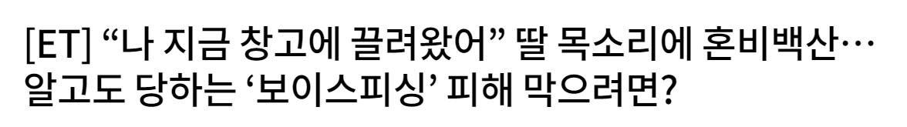
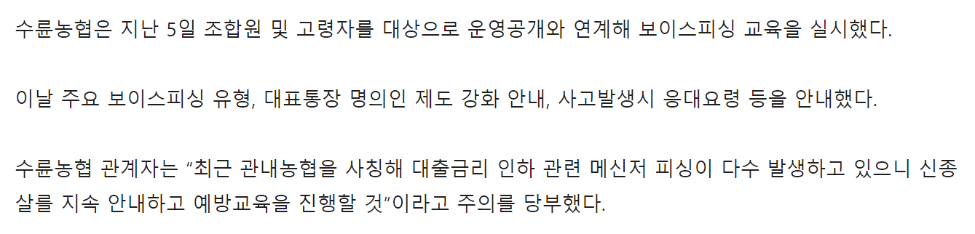
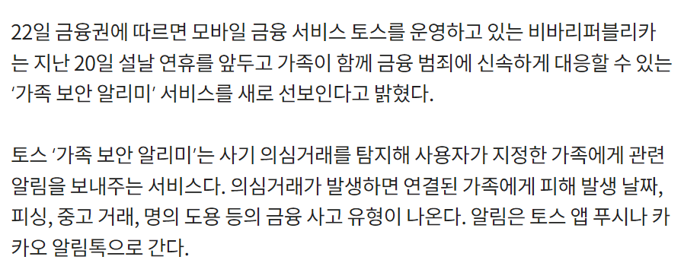
03
예방방안
실제 보이스피싱의 사례에서는 현금인출을 요구하며 범인과의 통화를 종료하고 사실관계를 확인해볼
겨를이 없음
-> 기존의 대응방안은 실질적인 적용에 어려움이 있음( 생활법령정보 등 )

Slide 22
기대효과
보이스피싱은 언제든지 가장 친숙한 형태로 발생할 수 있음을 인지시키고, 잠재적 보이스 피싱 피해자들이 보이스피싱의 상황에 실제로 놓였을 때 의연한 대처 능력을 함양하여 보이스피싱의 피해를 감소시킬 수 있을 것으로 예상
보이스피싱 의심 거래 인출 및 송금 2차 승인을 통하여 교육을 받았음에도 당황하고 판단이 흐려진 피해자가 피해를 입기 전, 미연에 방지할 수 있을 것으로 기대

Slide 23
한계점
데이터 수집의 한계
데이터 수집의 한계로 보이스피싱의 상관관계과 원인분석을 보다 더 자세히 하지 못했던 점
데이터 자체의 한계
데이터 분석시에 보이스피싱 대상자에 대한 정보가 적어 분석이 원활하게 되지 않았던 점

Slide 24



참고 데이터
분석 도구
http://rtdown.molit.go.kr/
https://www.bigdata-policing.kr/board/b_contest/view?idx=167&category=
https://kbland.kr/map?xy=37.5205559,126.9265729,17
참고 문헌
https://www.dbpia.co.kr/pdf/pdfView.do?nodeId=NODE01550739&googleIPSandBox=false&mark=0&useDate=&ipRange=false&accessgl=Y&language=ko_KR&hasTopBanner=true
https://www.wikitree.co.kr/articles/779079
https://news.einfomax.co.kr/news/articleView.html?idxno=4142655
https://www.mk.co.kr/news/economy/9469157
http://www.jbnews.com/news/articleView.html?idxno=1344528
http://www.seongjuro.co.kr/news/view.php?idx=50316
https://news.kbs.co.kr/news/view.do?ncd=5616845&ref=A
https://news.g-enews.com/ko-kr/news/article/news_all/202301221311249065626fd98b51_1/article.html?md=20230122132458_U

Slide 25
감사합니다
TEAM 정상수
이상엽
정채린
이지수

